Slide 1
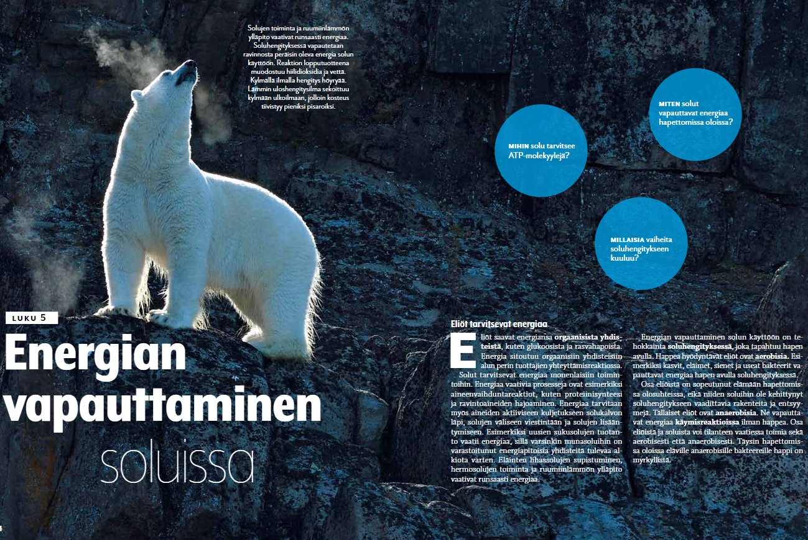


Slide 2
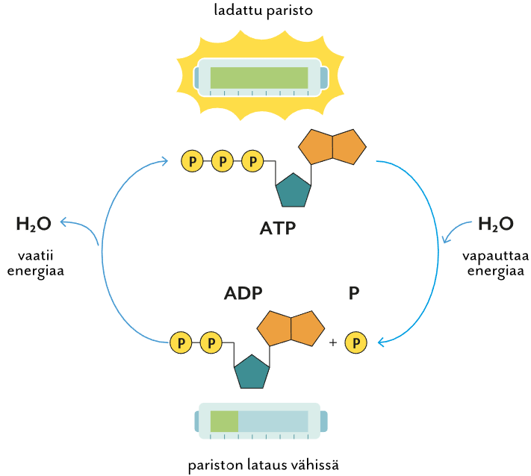

ATP:n toiminta
Notes:
ATP-molekyylin toimintaperiaate muistuttaa ladattavaa paristoa. Fosfaattiosien liittäminen molekyyliin runsasenergisillä sidoksilla lataa ATP-akun. Kun sidokset purkautuvat, energiaa vapautuu solun käyttöön.

Slide 3
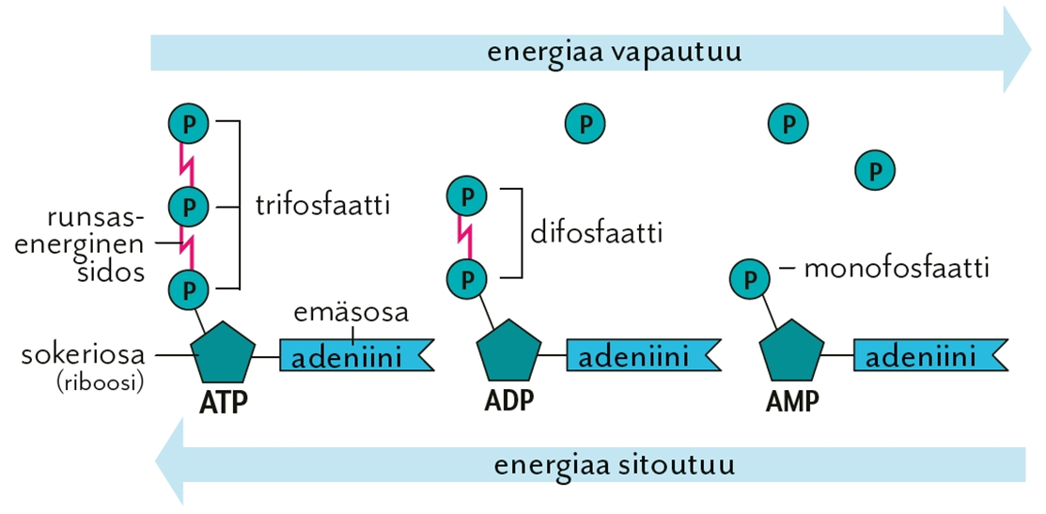
ATP, ADP ja AMP
Notes:
ADP-molekyyli hajoaa AMP-molekyyliksi vain harvoin, koska siinä vapautuu vähemmän energiaa, kuin ATP:n hajoamisessa ADP:ksi.

Slide 4
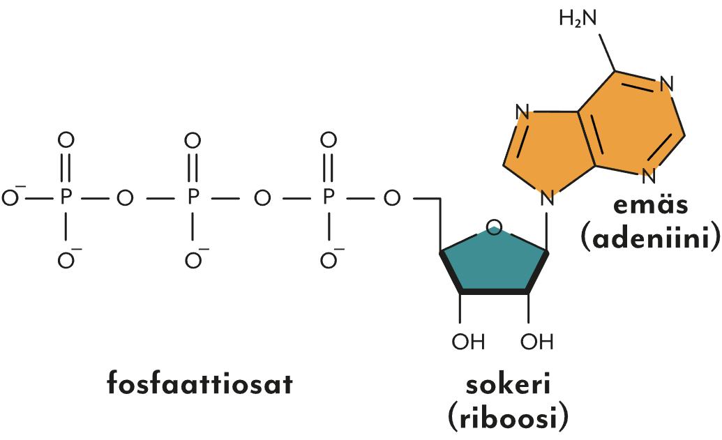
adeniini + riboosi
ATP-molekyylin kemiallinen rakenne
adenosiini
trifosfaatti (tri = 3)
ATP = adenosiinitrifosfaatti

Slide 5


Kasvisolussa Eläinsolussa
fotosynteesi glukoosi happi
happi glukoosi soluhengitys
soluhengitys ATP
ATP

Slide 6
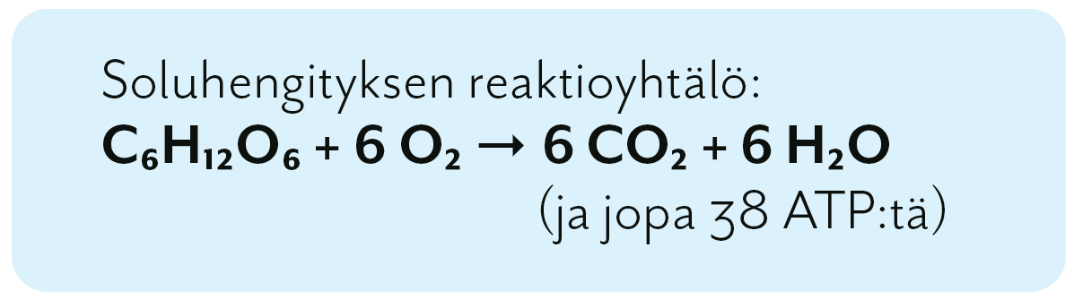

Slide 7
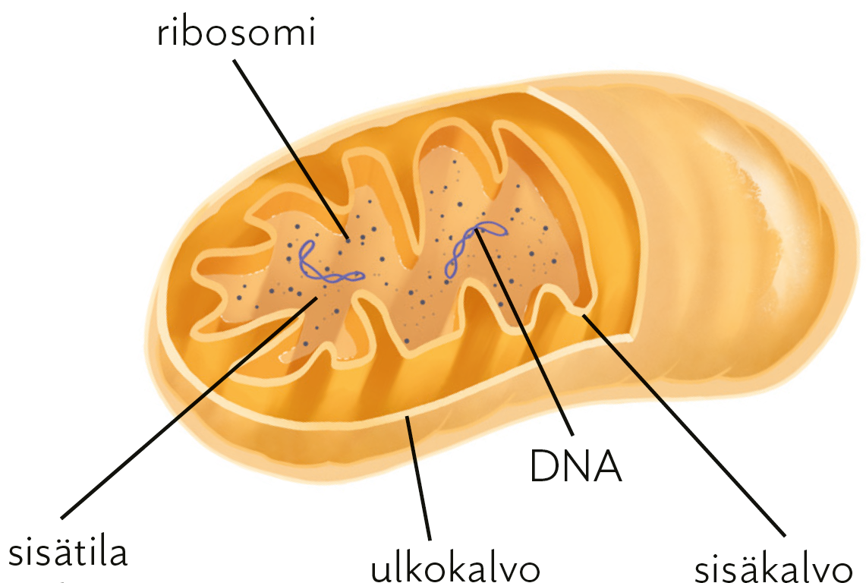
Mitokondrion rakenne
Notes:
Mitokondrio on tumallisten eliöiden soluelin, joka vastaa hapen avulla tapahtuvasta soluhengityksestä. Se koostuu kaksinkertaisesta kalvosta: sileästä ulkokalvosta ja poimuttuneesta sisäkalvosta. Mitokondrion sisällä on omaa DNA:ta ja ribosomeja.

Slide 8
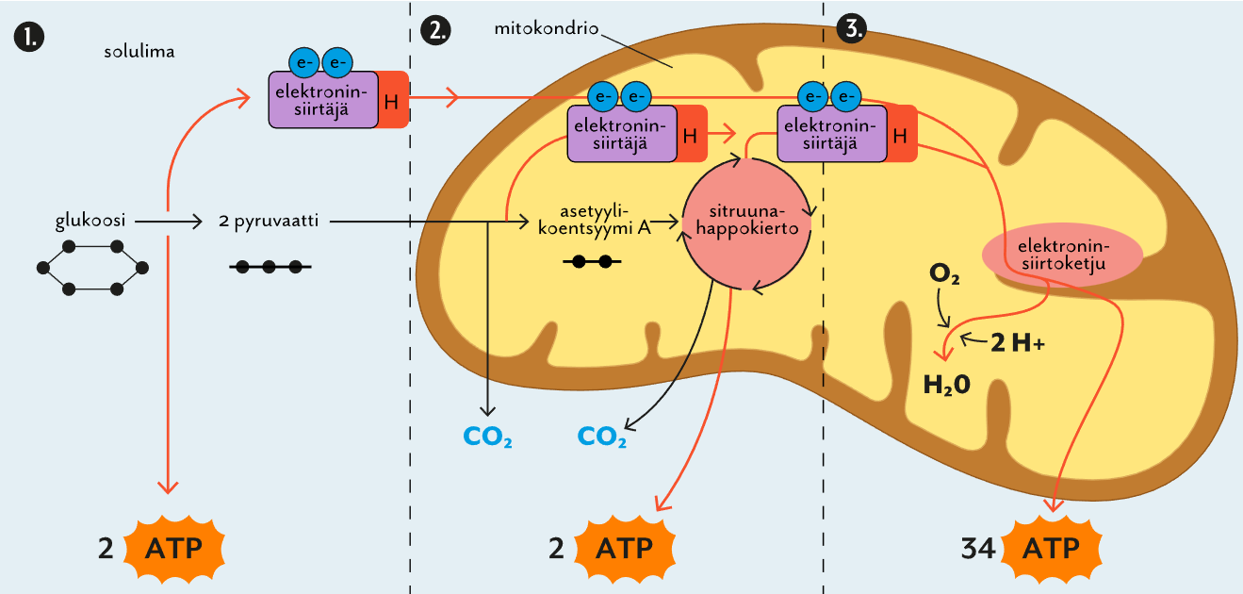
Soluhengityksen vaiheet
Notes:
Glykolyysi: Glykolyysi on usean entsyymin avulla tapahtuva reaktiosarja, jossa glukoosi hajoaa solulimassa kahdeksi kolmen hiilen pyruvaattimolekyyliksi. Kemiallisten sidosten hajoamisesta vapautuu hieman ATP:tä solun käyttöön. Lisäksi elektroninsiirtäjiin liitetään elektroneja ja vetyä.
Sitruunahappokierto: Pyruvaatit ja elektroninsiirtäjät siirtyvät mitokondrioon, kun solulla on käytettävissään happea. Ensin pyruvaattimolekyylistä irtoaa elektroneja, jolloin siitä syntyy asetyylikoentsyymi A-molekyyli. Elektronit ja vetyioni liittyvät elektroninsiirtäjään. Samalla vapautuu hiilidioksidia. Asetyylikoentsyymi A siirtyy varsinaiseen sitruunahappokiertoon. Monivaiheisen reaktiosarjan lopputuloksena syntyy lisää hiilidioksidia, hieman ATP:tä ja vetyä kantavia elektroninsiirtäjiä.
Elektroninsiirtoketju: Elektroninsiirtoketju tapahtuu mitokondrion sisäkalvolla olevien elektroninsiirtoketjuna toimivien entsyymien avulla. Glykolyysissä ja sitruunahappokierrossa ladatut elektroninsiirtäjät luovuttavat elektroninsa elektroninsiirtoketjulle. Elektronit siirtyvät ketjun entsyymiltä toiselle ja lopulta happimolekyylille. Tällöin syntyy vettä. Elektroninsiirtoketjun entsyymien toiminnan vaikutuksesta latautuu myös runsas määrä ATP-molekyylejä. Kaaviossa esitetyt ATP-molekyylien lukumäärät ovat maksimaalisen tehokkaan soluhengityksen saavutetut energiamäärät. Todellisuudessa ATP:tä muodostuu yleensä vähemmän.

Slide 9
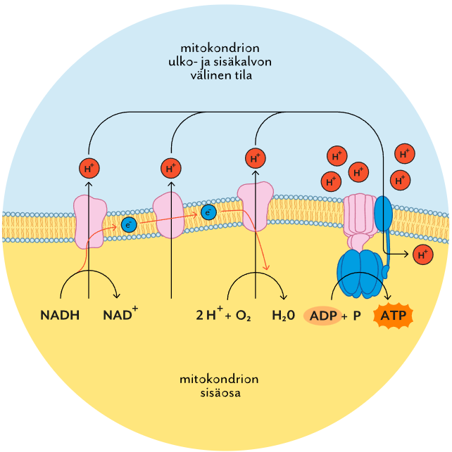
Elektroninsiirtoketju ja ATP-syntaasi

Slide 10
Hiilihydraattivarastojen loputtua elimistö menee ketoosiin.
Se on tila, jossa maksa ja munuaiset alkavat
tuottaa energiaksi hyödynnettäviä ketoaineita esimerkiksi
rasvahapoista ja aminohapoista.

Slide 11
Soluhengitys
1. Varsinaista soluhengitystä edeltää glykolyysi solulimassa.
Happea ei tarvita (anaerobinen reaktio).
Glukoosi hajoaa (lysis = hajoaminen).
Muodostuu ATP:tä (2 kpl/glukoosi), pyruvaattia, vetyä (H⁺) ja elektroneja (e⁻).
2. Sitruunahappokierto tapahtuu mitokondrion sisällä.
Pyruvaattia käsitellään.
Muodostuu hiilidioksidia, ATP:tä (2 kpl/glukoosi), vetyä (H⁺) ja elektroneja (e⁻).

Slide 12
Soluhengitys
3. Elektroninsiirtoketju tapahtuu mitokondrion poimuttu-neella sisäkalvolla.
Tarvitaan happea (aerobinen reaktio).
Elektronit siirtyvät entsyymiltä toiselle ja lopulta hapelle.
Vedyn kertyminen soluun pysäyttäisi energiansaannin kannalta välttämättömät reaktiot. Siksi vety poltetaan (yhdistetään happeen).
Muodostuu ATP:tä (maks. 34 kpl/glukoosi), vettä ja lämpöä.
Urheillessa tulee kuuma.
Jos lihakset eivät saa riittävästi happea, ihmisen solut poistavat vedyn maitohappokäymisen avulla.

Slide 13
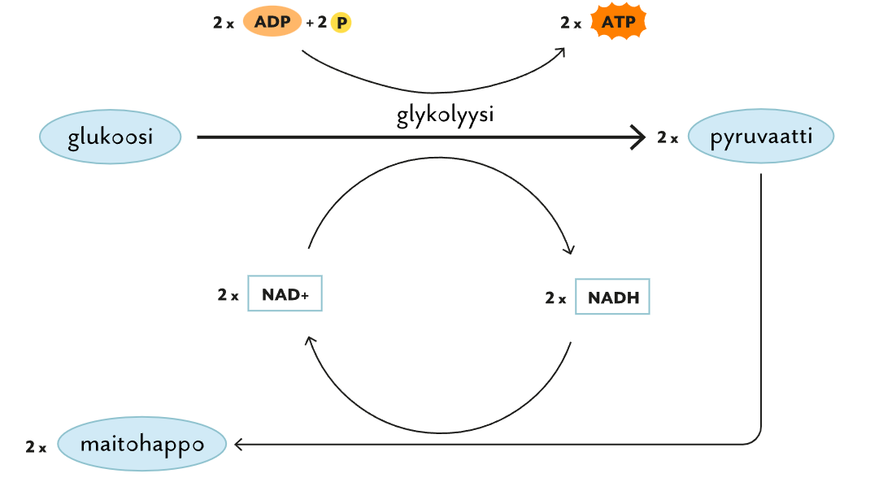
Maitohappokäyminen
Notes:
Glykolyysin lopputuotteena syntyneeseen pyruvaattiin yhdistyy vetyä ja elektroneja, jolloin syntyy maitohappoa. Maitohapon muodostumisen huomaa kovassa liikuntasuorituksessa, kun lihaksessa ei riitä happea soluhengitykseen.

Slide 14
Kombucha on terveysvaikut-teista tee-juomaa, joka on valmistettu
maitohappo-bakteerien ja hiivojen käymis-reaktioita
hyödyntä-mällä.

Slide 15
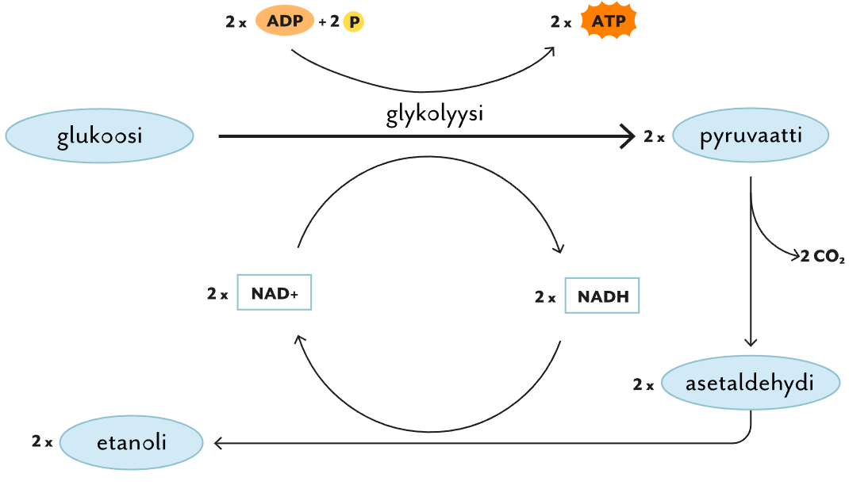
Alkoholikäyminen
Notes:
Glykolyysissa syntyneestä pyruvaatista poistuu hiilidioksidia, jolloin muodostuu asetaldehydiä. Se muuttuu käymisreaktiossa vedyn ja elektronien avulla etanoliksi.

Slide 16
Kun viinirypäleitä murskataan,
hiivasolut saavat rypäleiden mehusta sokeria ja aloittavat
käymisprosessin viinitynnyrin hapettomissa olosuhteissa.
Käymisen seurauksena viiniin muodostuu alkoholia.

Slide 17
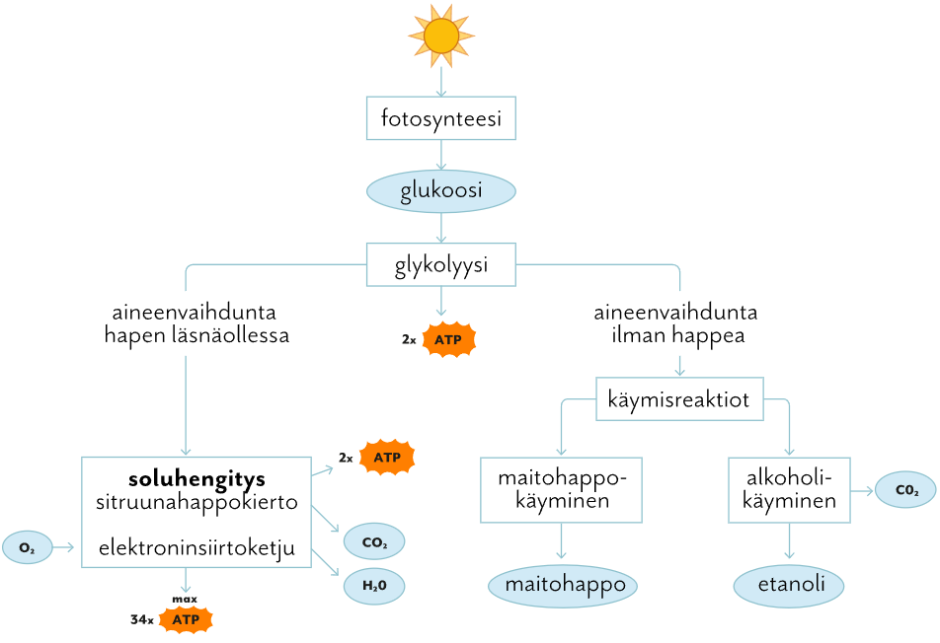

Slide 18
Kuvalähteet
Piirroskuvat
Joona Aalto: diat 2, 4, 8, 9, 13, 15, 17
Hanna Ruusulampi: dia 3
Johanna Tarkela: dia 7
Valokuvat
Tony Beck / Getty Images: dia 1
Shutterstock: diat 5, 10, 14, 16

